Slide 1
Practical Chinese
2018.11.13

Slide 2
小考

Slide 3
第四课 沙漠里的奇怪现象

Slide 4
作者
竺可桢（1890-1974），教育家，中国近代地理学和气象学的专家。她一生积极从事科学普及（科普）的工作。

Slide 5
你有没有去过沙漠？沙漠对你有没有吸引力？
如果要用三个词来形容沙漠，你会用哪三个词？
本文谈到了沙漠里的一些奇怪现象，并从现代科学的角度解释了这些现象产生的原因。请读一读，并思考一下除了课文提供的知识外，关于沙漠你还了解些什么？

Slide 6
生词

Slide 7
亲身 qīnshēn
解释
a. 本身；自身。（亲身-亲自）
例句:
1. 什么事都要自己试一试，亲身经历过才会明白其中的道理。

Slide 8
统 tǒng
解释
adv. 总起来；通通；全部。

Slide 9
火热 huǒrè
解释
像火一样热。
例句:
1. 夏天的火热太阳，让我一点也不想出门。

Slide 10
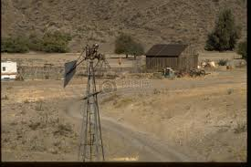
荒凉 huāngliáng
解释
人烟少；冷清。
例句:
1. 这个城市人口非常少，看起来很荒凉。

Slide 11
走兽 zǒushòu
解释
n. 指兽类。beast
例句:
1. 人不能像走兽那样活着，应该追求知识。

Slide 12
举目 jǔmù
解释
v. 抬起眼睛（看）。
举目+v ：举目四望、举目无亲
例句:
1. 他举目直视我的眼睛，一点也不害怕。

Slide 13
循（着）xún (zhe)
解释
v. 遵守；依照；沿袭。
例句:
1. 我循着花香，走进了一座漂亮的花园。

Slide 14
流动 liúdòng
解释
v. 移动。
例句:
1. 通常快速流动的沙叫流沙。

Slide 15

脚印 jiǎoyìn
解释
n. 脚踏过的痕迹。

Slide 16
迷路 mílù
解释
v. 迷失道路。

Slide 17
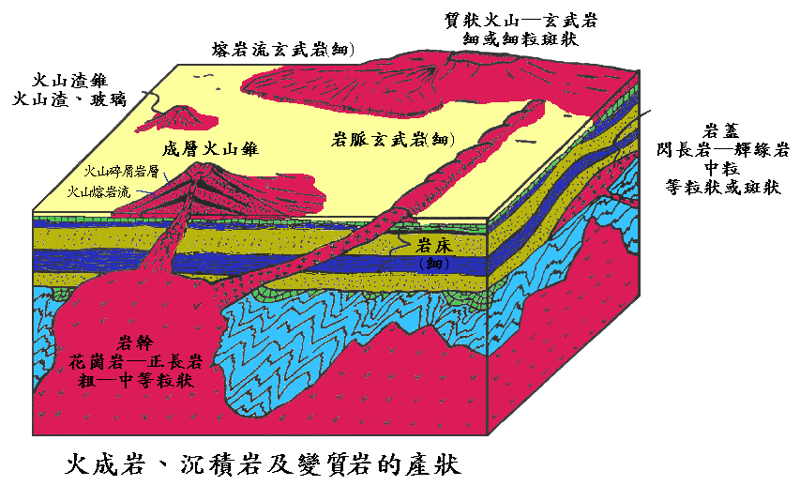
地质 dìzhì
解释
n. 地壳的成分和结构。（structure of composition of the earth’s crust)

Slide 18
离奇 líqí
解释
情节不平常，出人意料。
例句:
1. 离奇的新闻到处都有，你知道哪些？

Slide 19
行进 xíngjìn
解释
v. 向前行走（多用于队伍）。
例句:
1. 他们继续快步行进。

Slide 20
阻挡 zǔdǎng
解释
v. 阻止，拦住。
例句:
1. 不论有多少困难，都不能阻挡我前进。

Slide 21
缘故 yuángù
解释
n. 原因。也作原故。（缘故-原因）
例句:
1. 不知道什么缘故我总是不喜欢他。

Slide 22
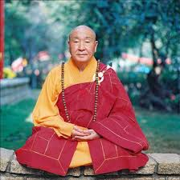
和尚 héshang
解释
n. 佛教出家的男子叫和尚。

Slide 23
不胜 búshèng
解释
v. 承受不了；不能忍受。
例句:
1. 他为了减肥天天在宿舍跳绳，楼下的男生不胜其苦。

Slide 24
开小差 kāixiǎochāi
解释
v. 军人独自脱离队伍逃跑。
比喻思想、精神不集中：上课不能开小差。
不经同意就离开工作或学习位置：服务员开小差
例句:
1.全班同学都很认真上课，只有他在开小差。

Slide 25
单枪匹马 dānqiāngpǐmǎ
解释
成语 比喻单独行动，没有别人帮助。也说匹马单枪。
例句：
1. 他做事就爱单枪匹马，不喜欢别人跟。

Slide 26
随从 suícóng
解释
v. 跟随（领导）。
例句:
1. 在《西游记》里，唐三藏的随从人员是孙悟空、猪八戒、沙和尚。

Slide 27
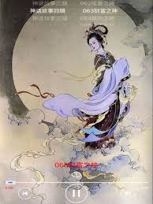
神话 shénhuà
解释
n. 关于神仙或神化的古代英雄的故事。mythology; myth.

Slide 28
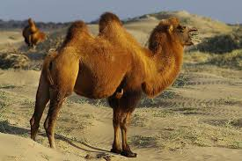
骆驼 luòtuo
解释
n. Camel

Slide 29
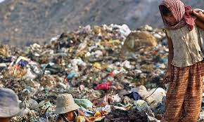
困苦 kùnkǔ
解释
（生活上）艰难痛苦。
例句:
1. 多年的困苦生活让他生病了。

Slide 30
亲身
走兽
脚印
统
举目
迷路
火热
循（着）
地质
荒凉
流动
离奇

Slide 31
行进
不胜
神话
阻挡
开小差
骆驼
缘故
单枪匹马
困苦
和尚
随从

Slide 32
练一练
荒凉 | 举目 | 离奇 | 阻挡 | 困苦
整个故事是如此（ ） ，简直无法相信。
那片（ ）的土地上，没有一个人居住。
他的少年生活十分（ ），家里连买双鞋子的钱也没有。
我（ ）看了看，一个认识的人也没有。
谁也（ ）不了我们前进的脚步。

Slide 33
回答问题
古代谁亲自到过沙漠？
他们都说沙漠怎么样？
晋僧法显写过哪本书？
在书里，他说沙漠里有什么？人一碰见就会怎么样？
解放之后，哪里的工作人员曾穿过新疆塔克拉玛干大戈壁了？
那些中国人横穿大戈壁时，发生了什么事吗？
法显和几个人一起出发？路上有些人发生什么事？
唐玄奘和谁一起出发？
孙行者、猪八戒、沙和尚是哪个小说的人物？
为什么法显和玄奘的沙漠之旅这么辛苦？

Slide 34
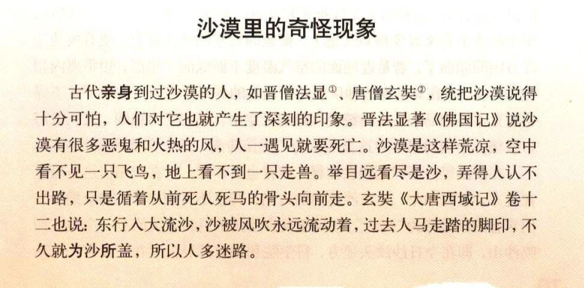

Slide 35
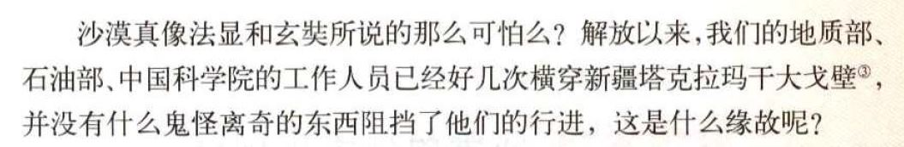
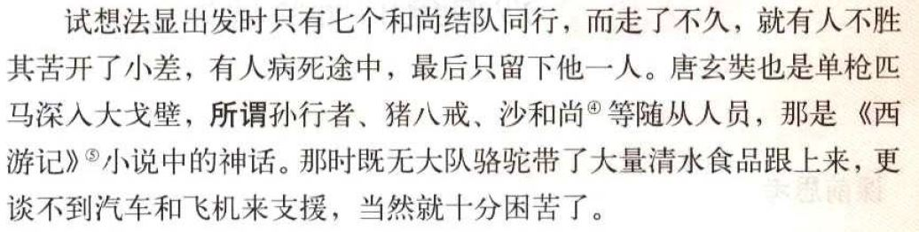

Slide 36
古代谁亲自到过沙漠？
他们都说沙漠怎么样？
晋僧法显写过哪本书？
在书里，他说沙漠里有什么？人一碰见就会怎么样？

Slide 37
在沙漠里有什么东西？
人在沙漠里只能跟着什么向前走？
《大唐西域记》是谁写的？
在沙漠里风很大，所以人和马的脚印会怎么样？

Slide 38
解放之后，哪里的工作人员曾穿过新疆塔克拉玛干大戈壁了？
那些中国人横穿大戈壁时，发生了什么事吗？

Slide 39
法显和几个人一起出发？路上有些人发生什么事？
唐玄奘和谁一起出发？
孙行者、猪八戒、沙和尚是哪个小说的人物？
为什么法显和玄奘的沙漠之旅这么辛苦？

Slide 42
语言点

Slide 43
古代亲身到过沙漠的人，如晋僧法显、唐僧玄奘……
【解释】亲身：副词，自己遇到或做。
【举例】
我亲身经历过大地震，现在想起来，真的很可怕。
黄山的风景非常特别，你去亲身体验一下就知道了。

Slide 44
古代亲身到过沙漠的人，如晋僧法显、唐僧玄奘……
【链接】
亲眼、亲耳、亲口、亲手：都是副词，表示用自己的器官直接接触或做的意思。
【举例】
以前只是在书上看过欧洲的照片，这次我终于亲眼看到了。
昨天我亲耳听到他对我说：“我爱你。”
老板亲口告诉我，不仅要提升我的工资，还要提升我的职位。
我好想念妈妈亲手包的饺子。

Slide 45
练习
用“亲+名词”改写或完成句子和对话
我们老师不但带我们去了一趟鲁迅博物馆，又去了宋庆龄故居。
→____________________________。
2. 现在四五十岁的人、“文化大革命”
→____________________________。

Slide 46
古代亲身到过沙漠的人，如晋僧法显、唐僧玄奘，统把沙漠说得十分可怕。
【解释】统/统统：副词，意思是“通通；全部”。所修饰的对象应该是复数，出现在“统统”前。
【举例】
他把老师的话统统忘光了。
他成天笑眯眯的，仿佛天底下的烦恼、忧愁，统统跟他无关。

Slide 47
【辨析】统-统统
“统”多加单音节词语，“统统”后多加双音节词语。“统”多用于书面语，“统统”多用于口语；“统统”使用范围比“统”更广。

Slide 48
练一练
用“统统”完成句子
推门一看，四个人_________。
分手之后，他把她的照片_________。

Slide 49
……过去人马走踏走踏的脚印，不久就为沙所盖……
【解释】为/被+名词+所+动词/动词短语：
构成被动句，多用于书面语。“为”是介词，相当于“被”。动词必须是及物动词。一般来说，如果动词是多音节的，“所”可用可不用，如果动词是单音节的，“所”就一定要用。能用于这个格式的动词不多，主要有：
双音节：吸引、鼓舞、感动、尊敬、客服、证明、发现、误解、迷惑
单音节：笑、阻、动、知

Slide 50
【举例】
对于京剧我是外行，所说的话不免为内行所笑。
在调查情况时，必须不为表面现象（所）迷惑。
他的话说得不清楚，能不被人误解吗？

Slide 51
练一练
用“为/被+名词+所+动词/动词短语”改写句子
我第一次见到她的姓名，是在去年夏初……
她的姓名第一次______，是在去年夏初……
人民群众当然拥护这样的领导。
这样的领导当然__________。
老师采纳了大家的建议。
___________________________。

Slide 52
所谓孙行者、猪八戒、沙和尚等随从人员，那是《西游记》小说中的神话。
【解释】所谓：
形容词。用于引述别人的词语（所引词语多加引号），意思是“所说的”。
【举例】
古人的所谓“天下”，实在小得可怜。
难道这就是他们所谓的“艺术”？

Slide 53
练一练
用“所谓”改写句子或完成句子
我认为这样的人不应该被称为天才。
___________________________。
2. 我认为这样的生活不能说是“幸福的生活”。
___________________________。

Slide 54
词语辨析

Slide 55

亲身-亲自
 | 亲身 亲自
语义 | 都有强调自己的意思。

Slide 56

亲身-亲自
 | 亲身 | 亲自
语义侧重 | 侧重在自己的体验、感受等。 | 侧重在因重视此事而自己去做。
搭配 | 常与体验、感受、体会、实践等搭配。适用范围比较小。 | 涉及的行为比较多，使用范围比较大。
词性 | 形容词。可以做状语、定语。 | 副词。只作状语。

Slide 57
 | 亲身 | 亲自
语义侧重 | 侧重在自己的体验、感受等。 | 侧重在因重视此事而自己去做。
在地震灾区，她亲身感受到了人们在灾难中相互支持、相互温暖的情谊。
奶奶亲自动手，给我们包了一顿饺子。

Slide 58
这本小说是根据我的经验写的。
→
过年了，爷爷端出一大盘饺子，并告诉我们这些东西都是我自己做的。
→

Slide 59
 | 亲身 | 亲自
搭配 | 常与体验、感受、体会、实践等搭配。适用范围比较小。 | 涉及的行为比较多，使用范围比较大。
只有自己亲身经历过才会有这种体会。
要知道梨子的滋味就必须亲自尝一尝。
主任亲自开车送她，使他更加坚定了圆满完成任务的决心。

Slide 60
 | 亲身 | 亲自
词性 | 形容词。可以做状语、定语。 | 副词。只作状语。
这是我的亲身经历。

Slide 61
练一练
这本书写的是作者在中国留学的（ ）经历。
公司的总经历今天（ ）来到商店了解产品销售的情况。
要想知道四川名菜水煮鱼怎么好吃，你（ ）去尝一尝就知道了。

Slide 62
缘故-原因
 | 缘故 原因
语义 | 都指造成某种结果或引起另一件事情发生的条件。
词性 | 都是名词。
不知什么缘故/原因，老王今天没来。
他忽然不告而别，其中必有缘故/原因。

Slide 63
缘故-原因
 | 缘故 | 原因
使用范围 | 范围小，可以用“原因”代替。 | 范围大，在有些情况下不能与“缘故”互换。

Slide 64
缘故-原因
 | 缘故 | 原因
搭配 | 没有这种用法。 | 常用于社会发展、革命、自然界等重大事件。
搭配 | 没有这种用法。 | 可与发现、寻找、分析、查明、造成、说明等动词搭配。
搭配 | 没有这种用法。 | 可以做主语。
搭配 | 没有这种用法。 | 可以与量词个、种、条搭配。

Slide 65
 | 缘故 | 原因
搭配 | 没有这种用法。 | 可与发现、寻找、分析、查明、造成、说明等动词搭配。
她向老师说明了没来上课的原因。
王老师帮我分析了汉语水平没有进步的原因。

Slide 66
 | 缘故 | 原因
搭配 | 没有这种用法。 | 可以做主语。
飞机失事的原因还有待查明。

Slide 67
 | 亲身 | 亲自
搭配 | 没有这种用法。 | 可以与量词个、种、条搭配。
造成这次车祸的原因有三个。

Slide 68
练一练
考试成绩不好，要好好分析（ ），只会生气、难过是没有用的。
在会议上，有关专家详细分析了造成环境污染的几个主要（ ）。

